Slide 1
תפקודי לומד עיקריים במאה ה- 21
האני זיאדה : מומחה בתחום הערכה ומדידה, לקויות למידה, סגנונות ואסטרטגיות למידה, מנחה קבוצות בארגון, מאבחן דידקטי דינאמי, מטפל אימון אישי לליקויי למידה והפרעות קשב וריכוז, מרצה בתחום תרבות והיסטוריה מזרח תיכונית ומורשת דרוזית.

Slide 2
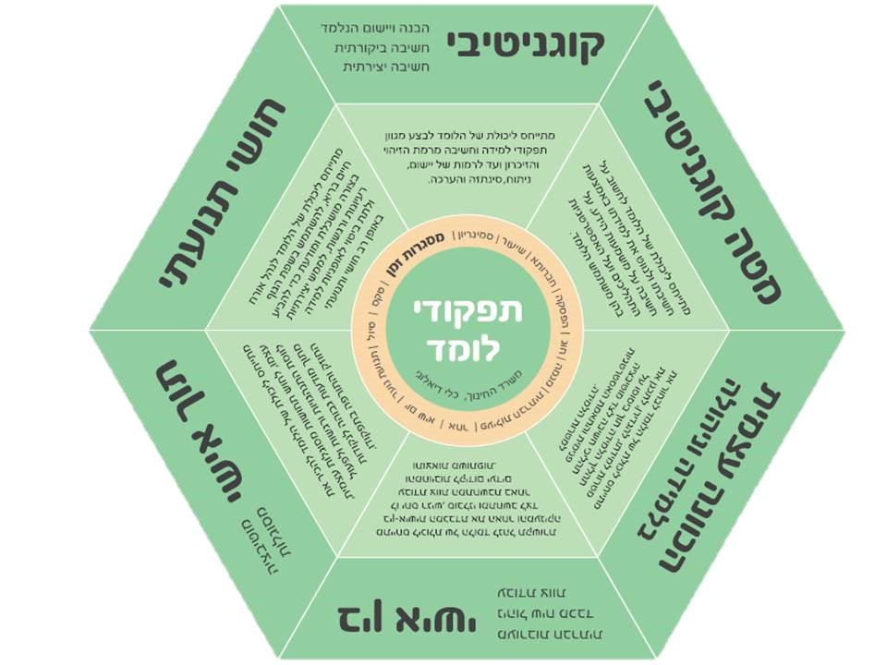
תפקודי לומד
ההפרדה לתחומים השונים היא מלאכותית ונעשית לצורך התמקדות והעמקה

Slide 3
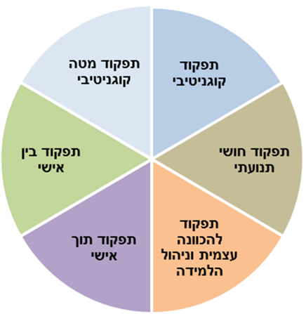
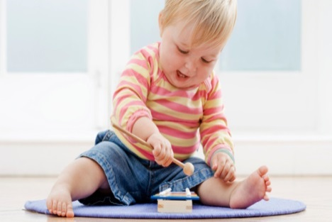
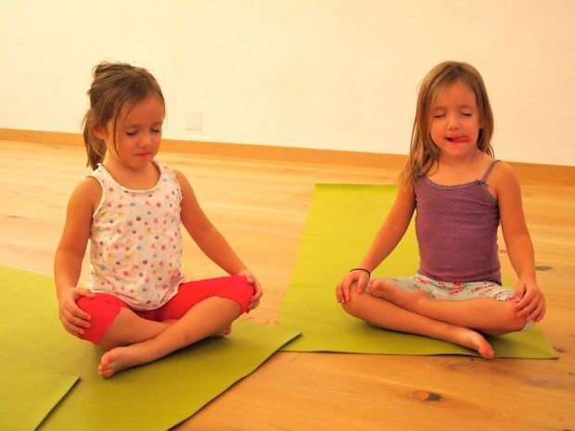

Slide 4
תפקודי לומד נדרשים במאה ה- 21
1. הבנה מעמיקה בבסיס ידע שהוגדר בתכנית הלימודים
ובנושאי הבחירה
(קוגניטיבי)

Slide 5
תהליכי למידה הוראה והערכה משמעותיים מותאמים למאה ה-21 (בדגש על ערך, מעורבות, רלוונטיות)
פיתוח חשיבה ברמות שונות בכל תהליך למידה
זימון התנסויות ביישום רלוונטי של הנלמד והעברה

Slide 6
תוצאות/הישגים ברמת לומד ניתן לפרק לתום יסודי, תום חטיבה עליונה וכן להוסיף ברמת מורה
עומד בהישגים הנדרשים.
מיישם את הנלמד בתחום הדעת למצבים חדשים באותו תחום.
מבנה ידע ותובנות ומבטא אותם.

Slide 7
תפקודי לומד נדרשים במאה ה- 21
2. חשיבה ביקורתית (קוגניטיבי)

Slide 8
תהליכי למידה הוראה והערכה משמעותיים מותאמים למאה ה-21 (בדגש על ערך, מעורבות, רלוונטיות)
פיתוח אבחנה בין דעות לעובדות.
פיתוח היכולת לבחון את אמינות מקורות המידע.
התנסות בדיוני דילמה המזמנים מעורבות ,שיפוט מוסרי וגיבוש עמדה.

Slide 9
תוצאות/הישגים ברמת לומד ניתן לפרק לתום יסודי, תום חטיבה עליונה וכן להוסיף ברמת מורה
שואל שאלות.
מציג דילמות ערכיות.
בוחן חלופות.
משתמש בנתונים לצורך קבלת החלטות.
מביע עמדה מנומקת.

Slide 10
תפקודי לומד נדרשים במאה ה- 21
3. חשיבה יצירתית
(קוגניטיבי)

Slide 11
תהליכי למידה הוראה והערכה משמעותיים מותאמים למאה ה-21 (בדגש על ערך, מעורבות, רלוונטיות)
התנסות העלאת רעיונות.
התנסות בזיהוי ופתרון בעיות מגוונות ורלוונטיות ללומד.
עידוד חדשנות.
עידוד ביטוי אישי וקבוצתי במגוון דרכים ואמצעים.
מתן לגיטימציה להבעת דעות, שאלת שאלות מאתגרות ולמידה מטעויות.

Slide 12
תוצאות/הישגים ברמת לומד ניתן לפרק לתום יסודי, תום חטיבה עליונה וכן להוסיף ברמת מורה
מעלה רעיונות מקוריים.
מבטא חשיבה מסתעפת.
מבטא את עצמו בדרכים מגוונות.
תוצרי למידתו מקוריים, מחדשים.

Slide 13
תפקודי לומד נדרשים במאה ה- 21
4. חשיבה רפלקטיבית
(מטה קוגניטיבי)

Slide 14
תהליכי למידה הוראה והערכה משמעותיים מותאמים למאה ה-21 (בדגש על ערך, מעורבות, רלוונטיות)
שילוב תהליכי חשיבה רפלקטיביים כחלק בלתי נפרד מביצוע משימות.
זימון התנסות בתהליכי ניתוח טעויות/הצלחות והערך ללומד.

Slide 15
תוצאות/הישגים ברמת לומד ניתן לפרק לתום יסודי, תום חטיבה עליונה וכן להוסיף ברמת מורה
מפעיל רפלקציה ומעדכן תוצרים בהתאם.
משפר את תוצרי הלמידה מפעם לפעם.
מדווח על למידה אישית בעקבות הרפלקציה.

Slide 16
תפקודי לומד נדרשים במאה ה- 21
5. עבודה בצוות
(בין אישי)

Slide 17
תהליכי למידה הוראה והערכה משמעותיים מותאמים למאה ה-21 (בדגש על ערך, מעורבות, רלוונטיות)
פיתוח מיומנויות של לימוד/ביצוע משימה משותף ופעיל.
בעולם ממשי ועולם וירטואלי רלוונטי באמצעות התנסויות ותהליכים רפלקטיביים בעקבותיהם.
זימון משימות המחייבות עבודה בצוות.

Slide 18
תוצאות/הישגים ברמת לומד ניתן לפרק לתום יסודי, תום חטיבה עליונה וכן להוסיף ברמת מורה
מקיים תקשורת בין אישית תקינה.
מסוגל לוותר ומתחשב בזולת.
מקבל סמכות ומפעיל סמכות לפי הצורך.
מאפשר לכל חבר בצוות לבוא לידי ביטוי.
משתתף בביצוע מטלות ותורם לתוצר הקבוצתי.

Slide 19
תפקודי לומד נדרשים במאה ה- 21
6. ניהול שיח מכבד ומקדם
(בין אישי)

Slide 20
תהליכי למידה הוראה והערכה משמעותיים מותאמים למאה ה-21 (בדגש על ערך, מעורבות, רלוונטיות)
תרגול מיומנויות השיח בעולם הממשי ובעולם הווירטואלי.
זימון מצבים בהם השיח חיוני לקידום משימה/תהליך בו העניין והרלוונטיות משותפים לצדדים המעורבים.

Slide 21
תוצאות/הישגים ברמת לומד ניתן לפרק לתום יסודי, תום חטיבה עליונה וכן להוסיף ברמת מורה
משתמש בשיח ליצירת הסכמות, להחלפת דעות/ביצוע משימה/על פי הצורך.
מגלה פתיחות וסובלנות לדעות ורעיונות.
מקשיב ונותן משוב מכבד ומקדם.
מתנהג באופן אתי במרחב הממשי והווירטואלי.

Slide 22
תפקודי לומד נדרשים במאה ה- 21
7. תרומה לחברה - מעורבות חברתית (משפחה, כיתה, בית הספר, קהילה, מדינה, החברה הכללית)
(בין אישי)

Slide 23
תהליכי למידה הוראה והערכה משמעותיים מותאמים למאה ה-21 (בדגש על ערך, מעורבות, רלוונטיות)
עידוד והוקרה של יוזמות שיש בהן ערך לחברה

Slide 24
תוצאות/הישגים ברמת לומד ניתן לפרק לתום יסודי, תום חטיבה עליונה וכן להוסיף ברמת מורה
מגלה מעורבות חברתית ותורם לסביבה ולחברה.
יוזם פעולות שיש בהן ערך לסביבה ולחברה.

Slide 25
תפקודי לומד נדרשים במאה ה- 21
8. קבלת אחריות
(תוך אישי)

Slide 26
תהליכי למידה הוראה והערכה משמעותיים מותאמים למאה ה-21 (בדגש על ערך, מעורבות, רלוונטיות)
זימון מגוון משימות ותפקידים שהלומד רואה בהם ערך תוך עידודו לגלות אחריות
ביצוע תהליכים רפלקטיביים על אודות התהליך והתוצר

Slide 27
תוצאות/הישגים ברמת לומד ניתן לפרק לתום יסודי, תום חטיבה עליונה וכן להוסיף ברמת מורה
מתמיד בביצוע התפקיד והמשימות
נוטל אחריות בתחומים שונים
משתפר באיכות הביצוע ממשימה למשימה
מתנהג באופן בטוח במרחב הממשי והווירטואלי

Slide 28
תפקודי לומד נדרשים במאה ה- 21
9. מוטיבציה
(תוך אישי)

Slide 29
תהליכי למידה הוראה והערכה משמעותיים מותאמים למאה ה-21 (בדגש על ערך, מעורבות, רלוונטיות)
זימון למידה על פי תחומי עניין מגוונים ורלוונטיים ללומד ובדרכי למידה לפי בחירתו
עידוד והוקרה של מאמץ, הצלחה, יזמות בתהליכי הלמידה

Slide 30
תוצאות/הישגים ברמת לומד ניתן לפרק לתום יסודי, תום חטיבה עליונה וכן להוסיף ברמת מורה
משקיע זמן ומאמץ בלמידה גם כשהדבר כרוך בקשיים, במחירים גבוהים ובאי הצלחות
יוזם הרחבה והעמקה של הנלמד

Slide 31
תפקודי לומד נדרשים במאה ה- 21
10. מסוגלות
(תוך אישי)

Slide 32
תהליכי למידה הוראה והערכה משמעותיים מותאמים למאה ה-21 (בדגש על ערך, מעורבות, רלוונטיות)
התנסות במשימות רלוונטיות ומותאמות ללומדים שונים
זימון חוויות הצלחה
זימון משימות מאתגרות
שיתוף בהערכה לשם למידה

Slide 33
תוצאות/הישגים ברמת לומד ניתן לפרק לתום יסודי, תום חטיבה עליונה וכן להוסיף ברמת מורה
מאמין בעצמו וביכולותיו
חותר להצלחה בהתמדה
פועל בהצלחה במצבים חדשים
מסוגל להעריך את ביצועיו באובייקטיביות
משתף ברגשות

Slide 34
תפקודי לומד נדרשים במאה ה- 21
11. הכוונה עצמית בלמידה
(ניהול הלמידה)

Slide 35
תהליכי למידה הוראה והערכה משמעותיים מותאמים למאה ה-21 (בדגש על ערך, מעורבות, רלוונטיות)
זימון בחירה בתכנים, בדרכי הלמידה, בשותפים ללמידה וכו'.
פיתוח מיומנויות לשימוש מושכל במידע ממקורות שונים ולייצוג ידע בדרכים מגוונות.
תרגול הצבת יעדים, תכנון השגתם, ביצועם והערכתם באמצעות מטלות קצרות טווח וארוכות טווח.
פיתוח מיומנויות שימוש מושכל בטכנולוגיה הדיגיטאלית .

Slide 36
תוצאות/הישגים ברמת לומד ניתן לפרק לתום יסודי, תום חטיבה עליונה וכן להוסיף ברמת מורה
ביצוע תהליך למידה עצמאי הכולל:
הצבת שאלות
הגדרת יעדים
הכנת תכנית עבודה להשגת מטרותיו
ביצוע התכנית תוך: שימוש במקורות מידע מגוונים, שיפוט והערכה שלהם, שימוש בשיטות יעילות לקבלת מידע ולהפצתו
ביצוע רפלקציה וקבלת משוב
הערכה עצמית של התוצר והתהליך
התנהלות אתית ובטוחה במרחב הממשי והווירטואלית

Slide 37
תפקודי לומד נדרשים במאה ה- 21
12. למידה חושית - תנועתית
(חושי תנועתי)

Slide 38
תהליכי למידה הוראה והערכה משמעותיים מותאמים למאה ה-21 (בדגש על ערך, מעורבות, רלוונטיות)
שילוב התנסויות חושיות-תנועתיות בלמידה: התמצאות במרחב, קואורדינציה, יציבה, אסתטיקה, מוסיקה.

Slide 39
תוצאות/הישגים ברמת לומד ניתן לפרק לתום יסודי, תום חטיבה עליונה וכן להוסיף ברמת מורה
ייצוג למידה באמצעות תנועה, צליל, צבע וצורה

